Slide 1
de woordkaarten van cursus1 module 7

Slide 2
dag 1

Slide 3
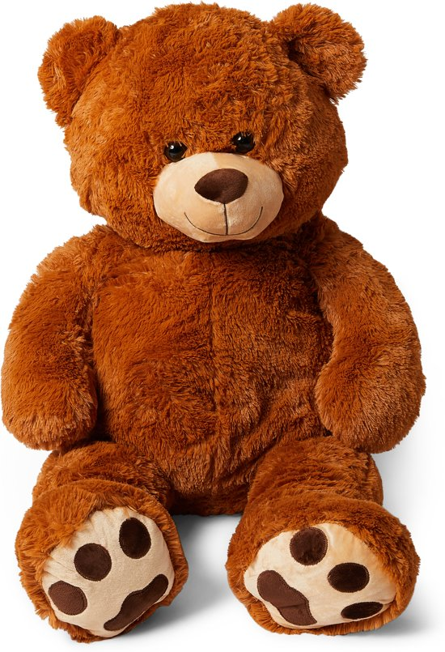
de beer

Slide 4
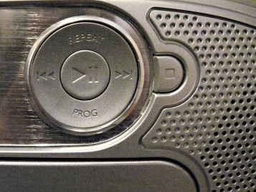
de knop

Slide 5
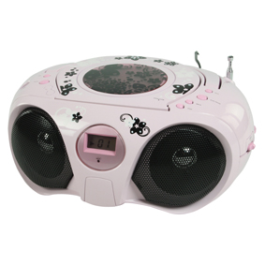
de cd-speler

Slide 6
de muziek

Slide 7
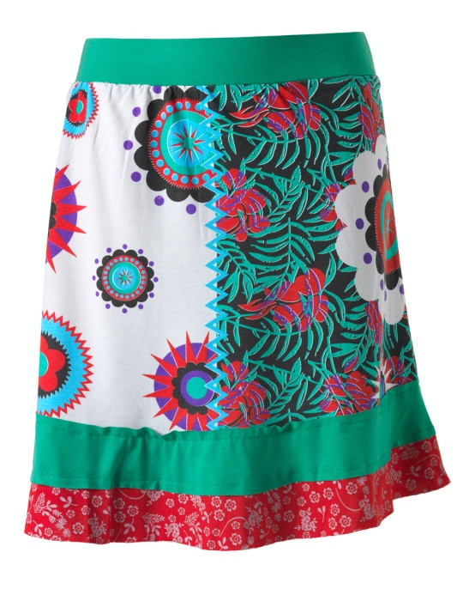
de rok

Slide 8
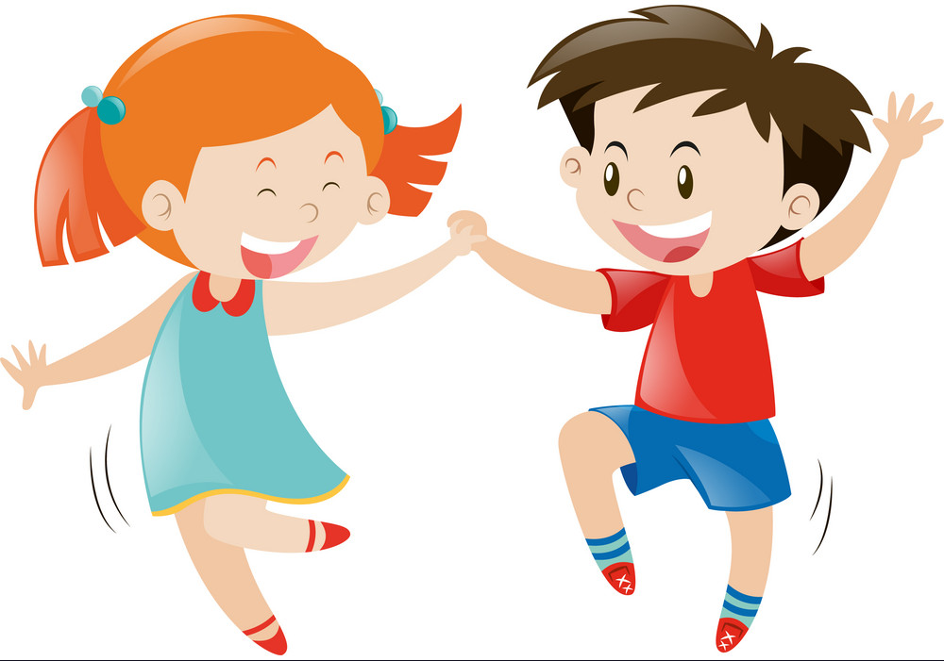
dansen

Slide 9
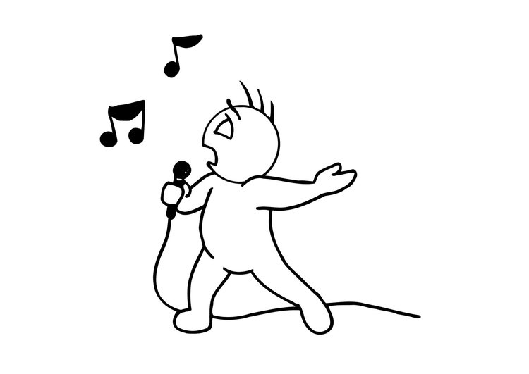
zingen

Slide 10
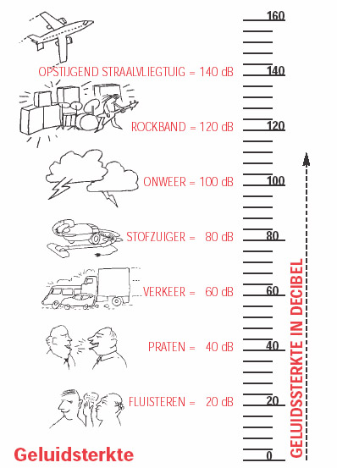
hard-zacht

Slide 11
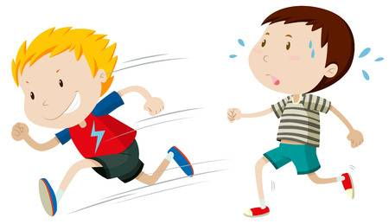
langzaam-snel

Slide 12
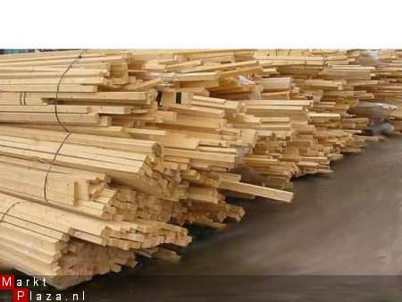
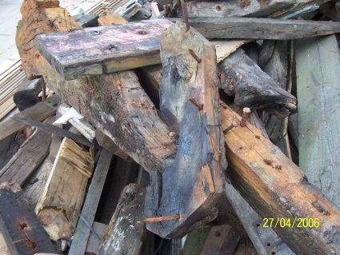
nieuw-oud

Slide 13
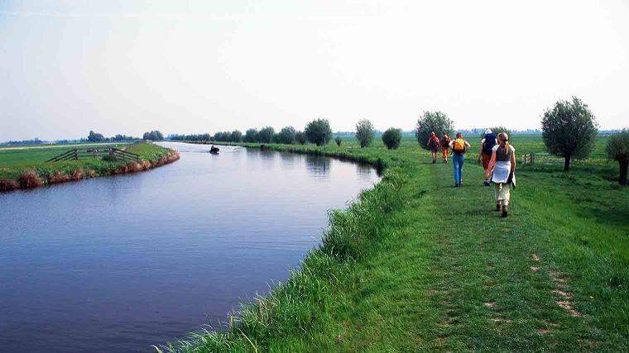
langs (het water)

Slide 14
tegen (een muur)

Slide 15
het woord van de dag 1: dansen

Slide 16
Het verhaal dag 1 Klik op

Slide 17
de verhaalplaten van dag 1

Slide 18
de verhaalplaten van dag 1

Slide 19
de verhaalplaten van dag 1

Slide 20
de verhaalplaten van dag 1

Slide 21
de verhaalplaten van dag 1

Slide 22
dag 2

Slide 23
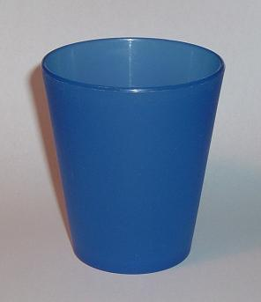
de beker

Slide 24
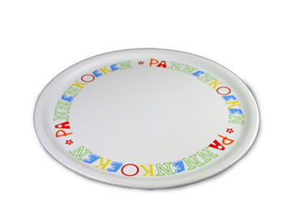
het bord

Slide 25
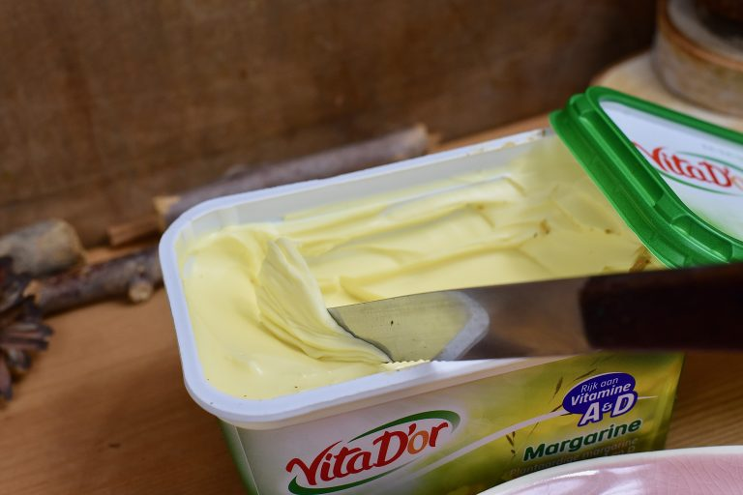
de boter

Slide 26
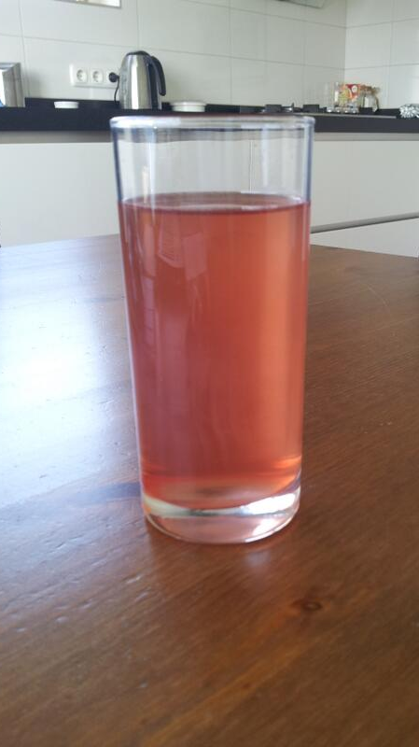
het drinken

Slide 27
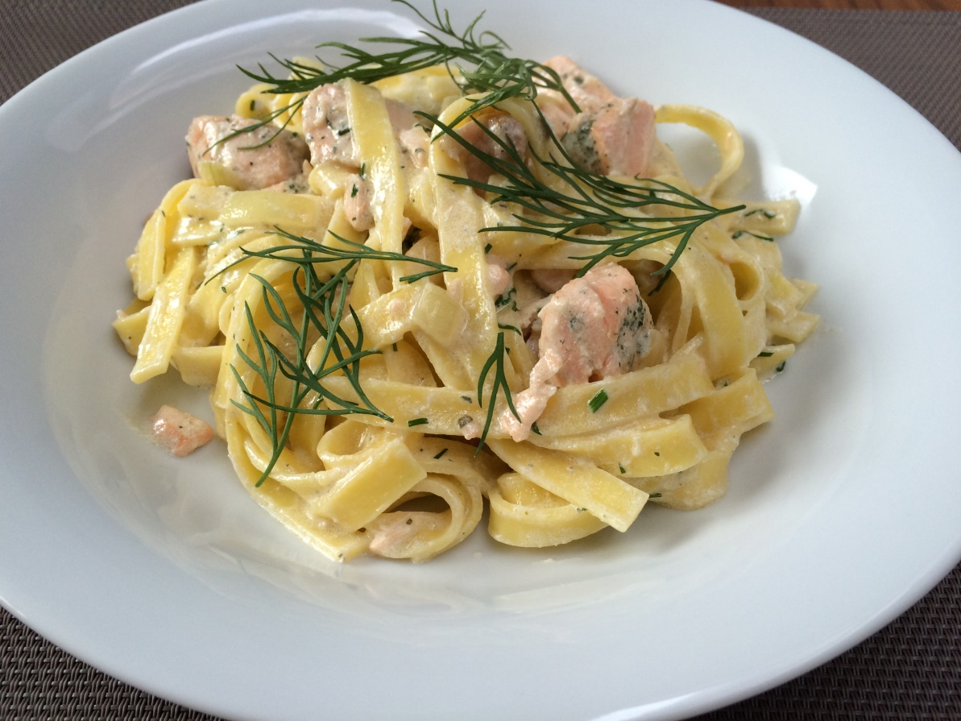
het eten

Slide 28
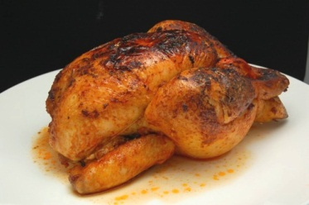
de kip

Slide 29
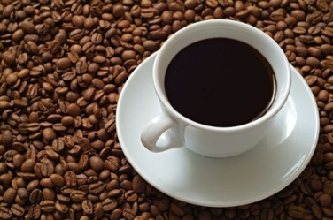
de koffie

Slide 30
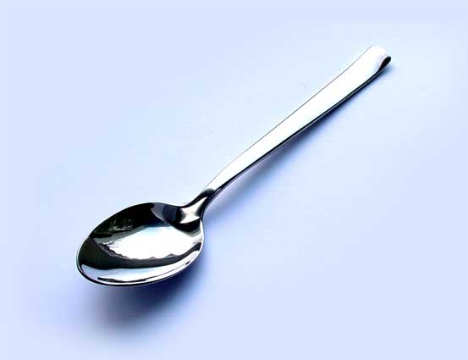
de lepel

Slide 31
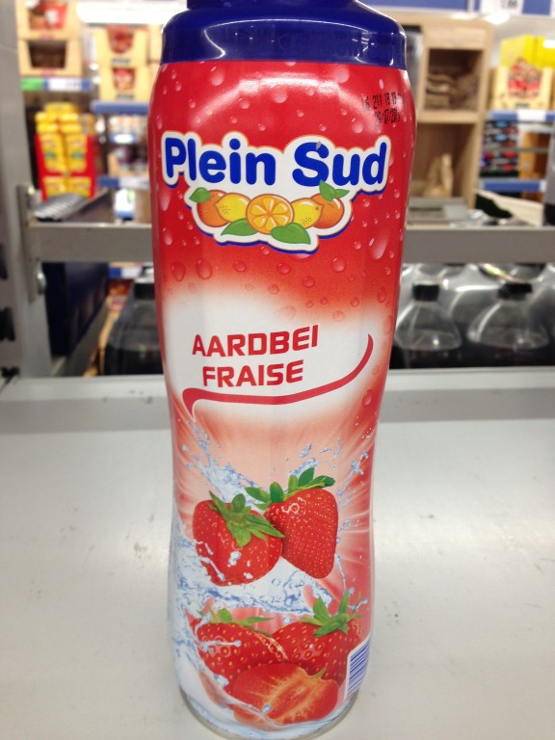
de limonade

Slide 32
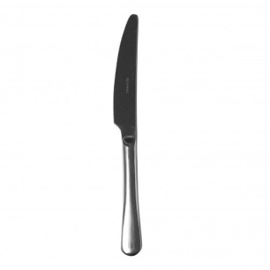
het mes

Slide 33
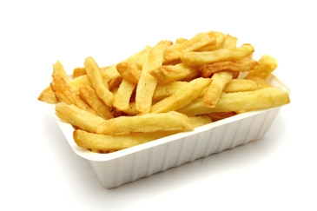
de patat

Slide 34
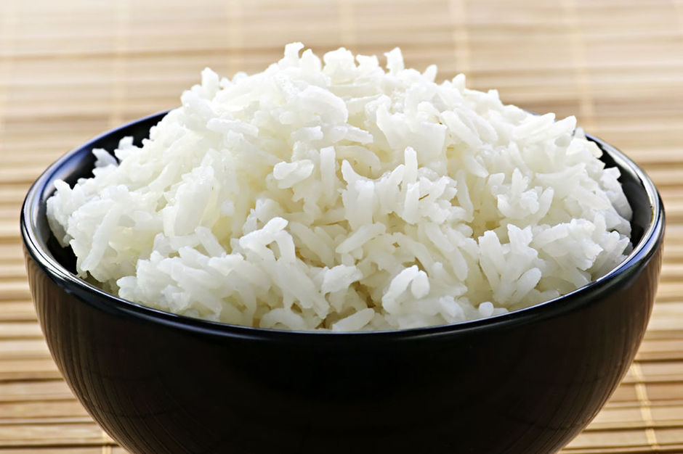
de rijst

Slide 35
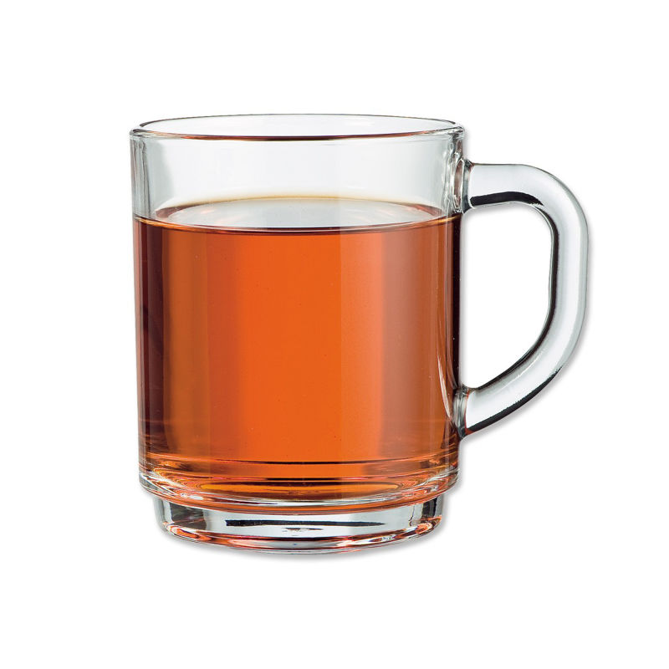
de thee

Slide 36
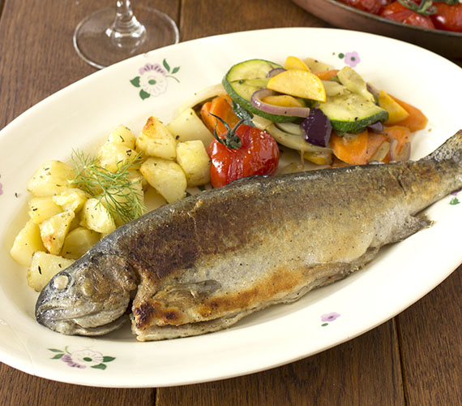
de vis

Slide 37
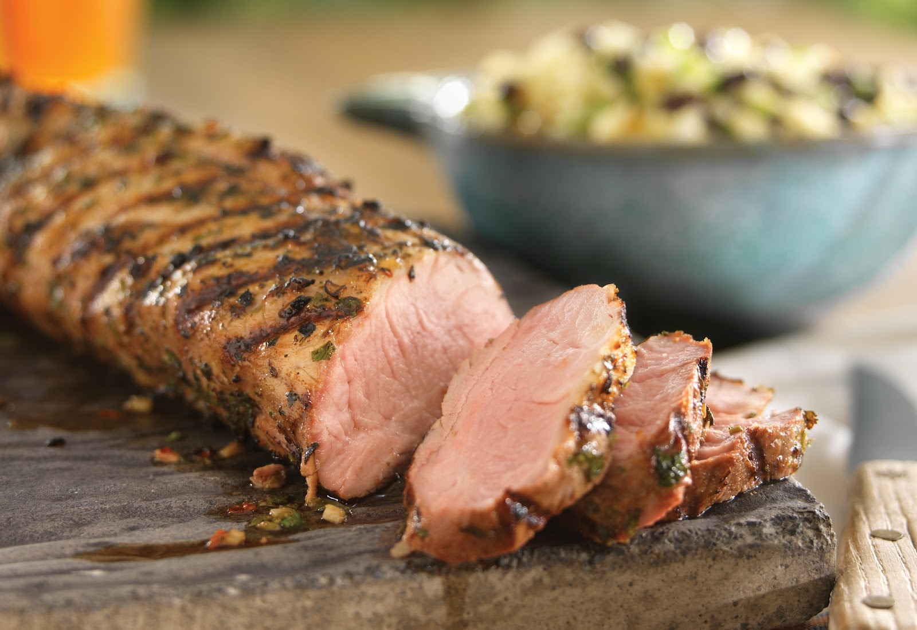
het vlees

Slide 38
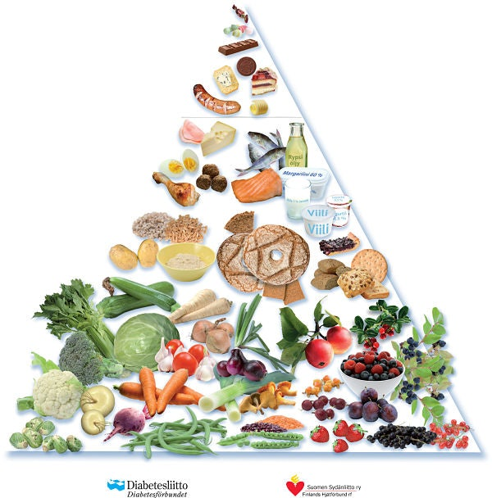
het voedsel

Slide 39
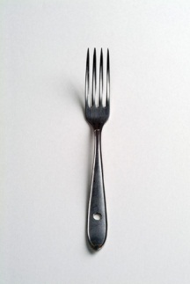
de vork

Slide 40
eten

Slide 41
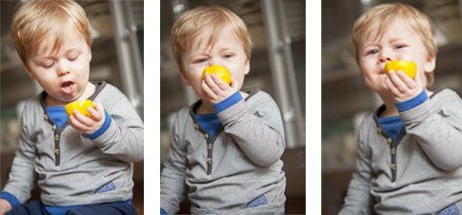
proeven

Slide 42
lekker

Slide 43
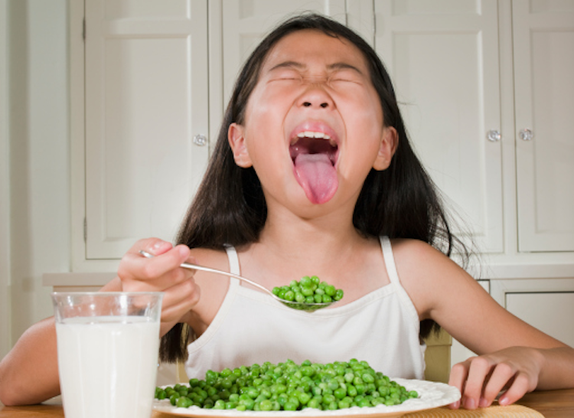
vies

Slide 44
het woord van de dag 2: lhet eten en het drinken

Slide 45
dag 3

Slide 46
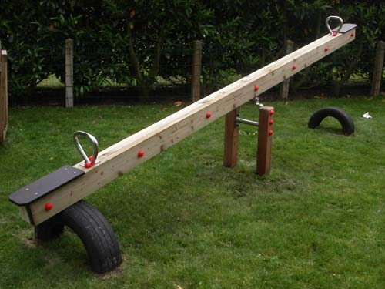
de wip

Slide 47
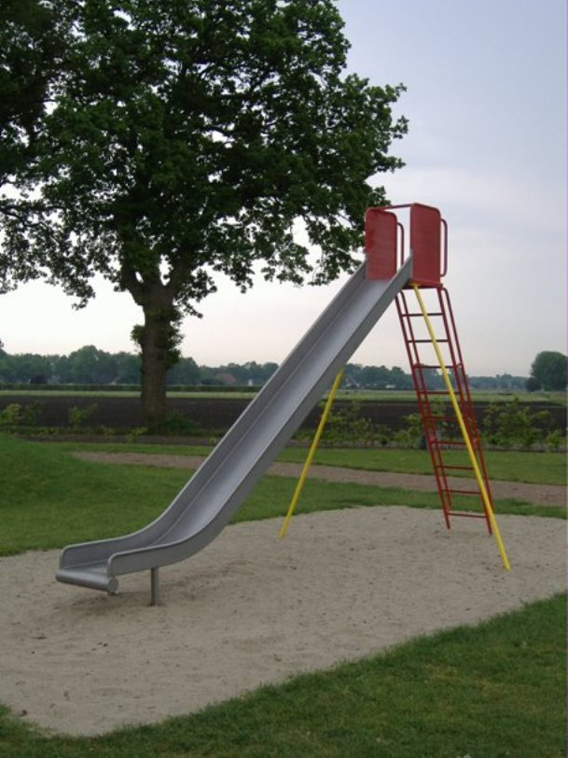
de glijbaan

Slide 48
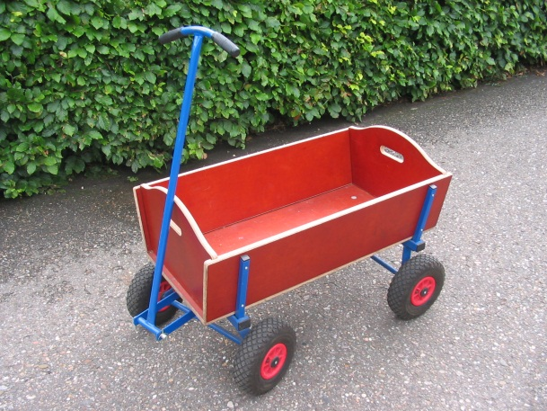
de kar

Slide 49
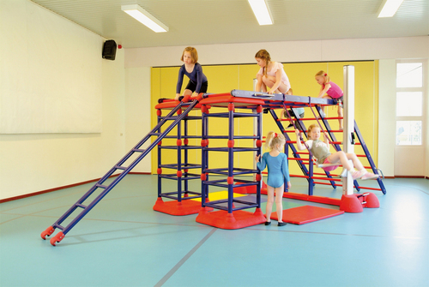
het klimrek

Slide 50
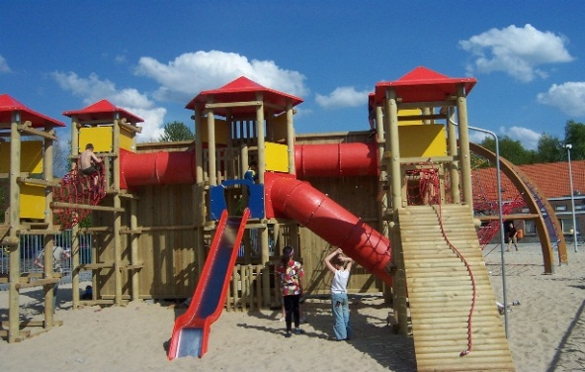
de speeltuin

Slide 51
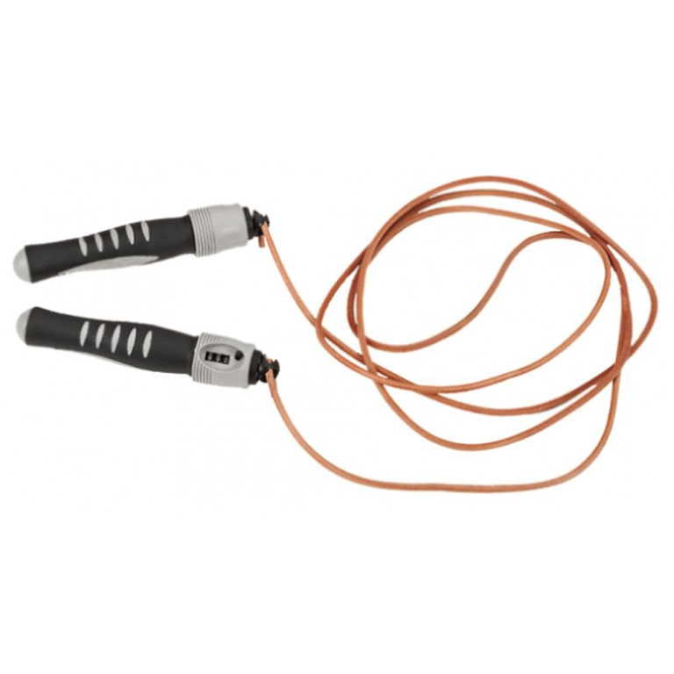
het springtouw

Slide 52
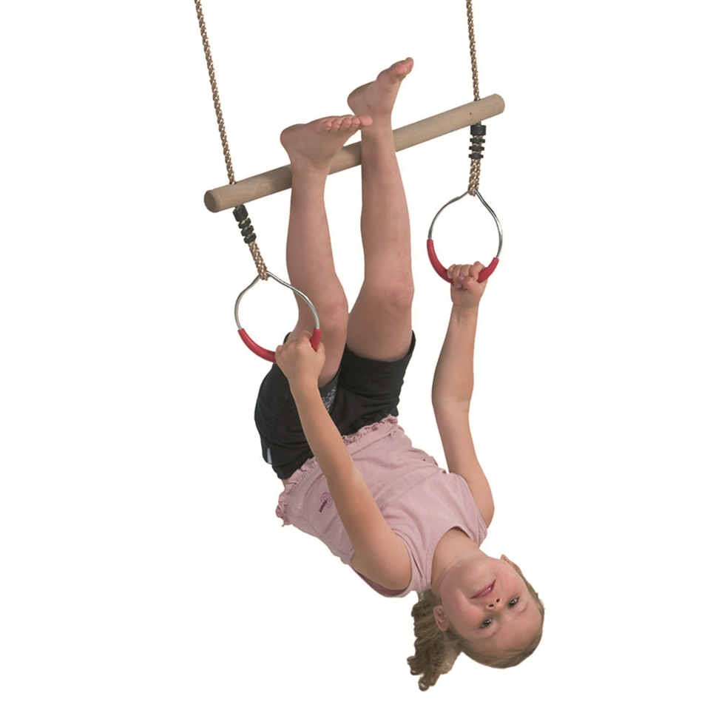
durven

Slide 53
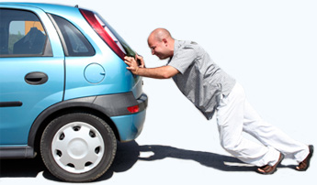
duwen

Slide 54
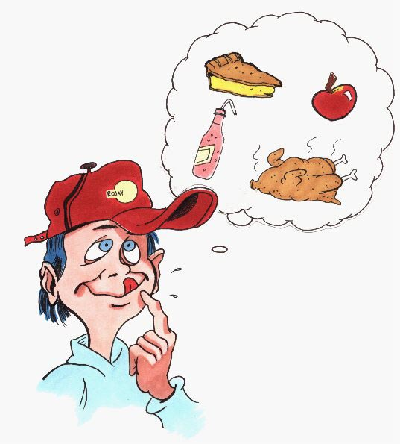
zin hebben in

Slide 55
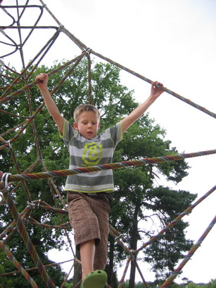
klimmen

Slide 56
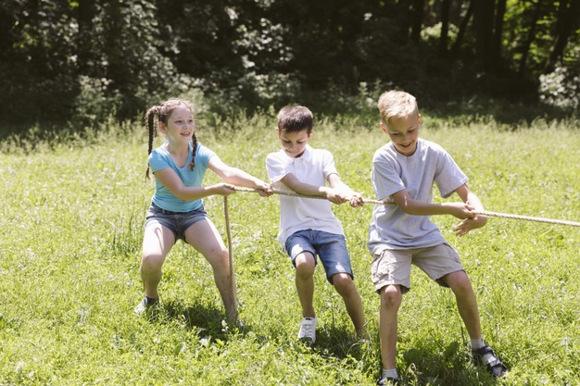
trekken

Slide 57
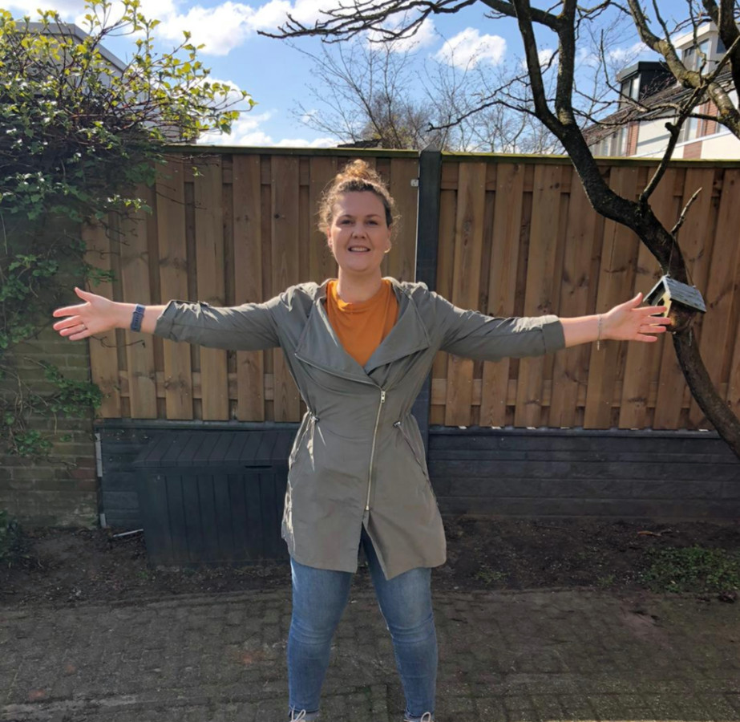
(armen)wijd

Slide 58
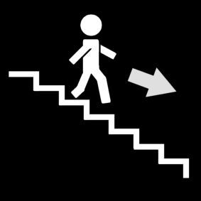
naar beneden/omlaag

Slide 59
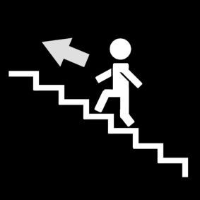
naar boven/omhoog

Slide 60
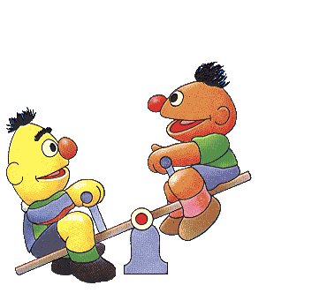
op en neer

Slide 61
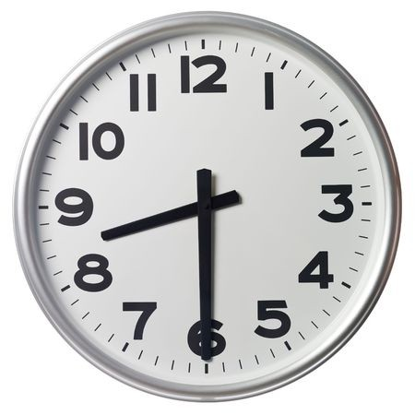
vanmorgen

Slide 62
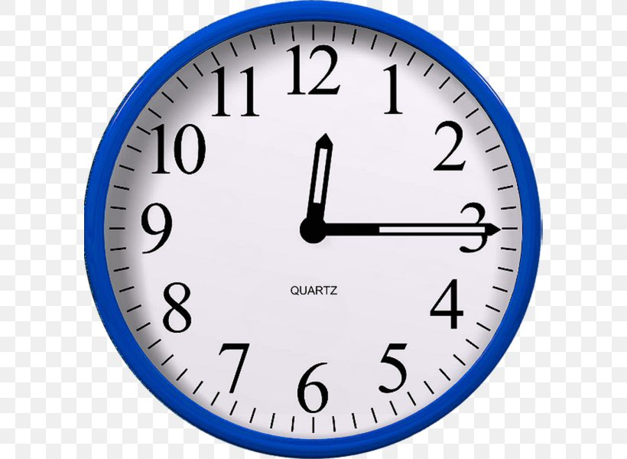
vanmiddag

Slide 63
het woord van de dag 3: de speeltuin

Slide 64
Het verhaal dag 3 Klik op

Slide 65
de verhaalplaten van dag 3

Slide 66
de verhaalplaten van dag 3

Slide 67
de verhaalplaten van dag 3

Slide 68
de verhaalplaten van dag 3

Slide 69
dag 4

Slide 70
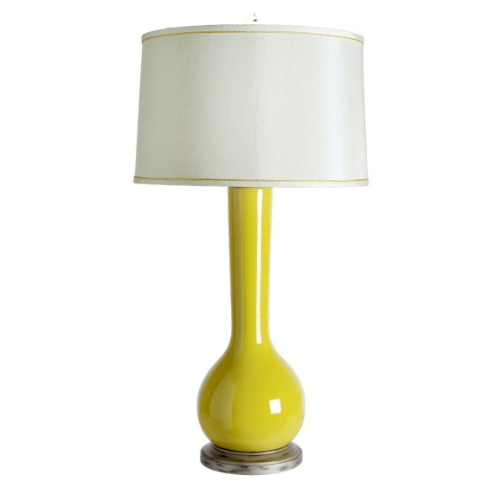
de lamp

Slide 71
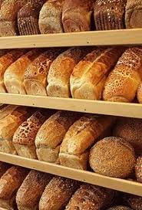
het brood

Slide 72
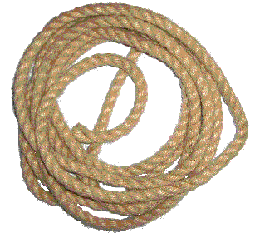
het touw

Slide 73
de vuist

Slide 74
slaan

Slide 75
vragen

Slide 76
gillen

Slide 77
smal

Slide 78
breed

Slide 79
het woord van de dag 4: breed en smal

Slide 80
dag 5

Slide 81
de aardbei

Slide 82
het deeg

Slide 83
het ei

Slide 84
de hap

Slide 85
het meel

Slide 86
de oven

Slide 87
de slagroom

Slide 88
de suiker

Slide 89
de taart

Slide 90
bakken

Slide 91
nodig hebben

Slide 92
het woord van de dag 5: de taart

